Slide 1






Slide 2
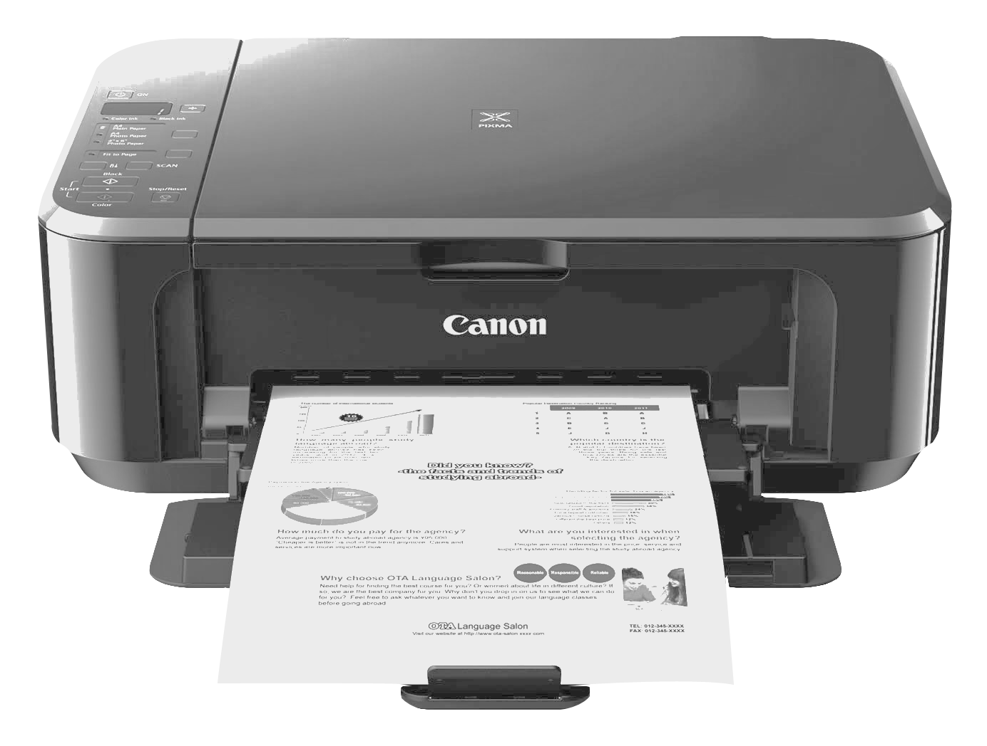


Slide 3
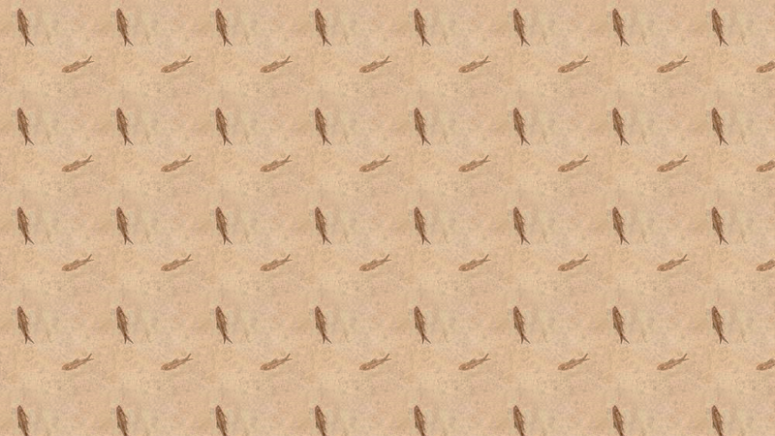
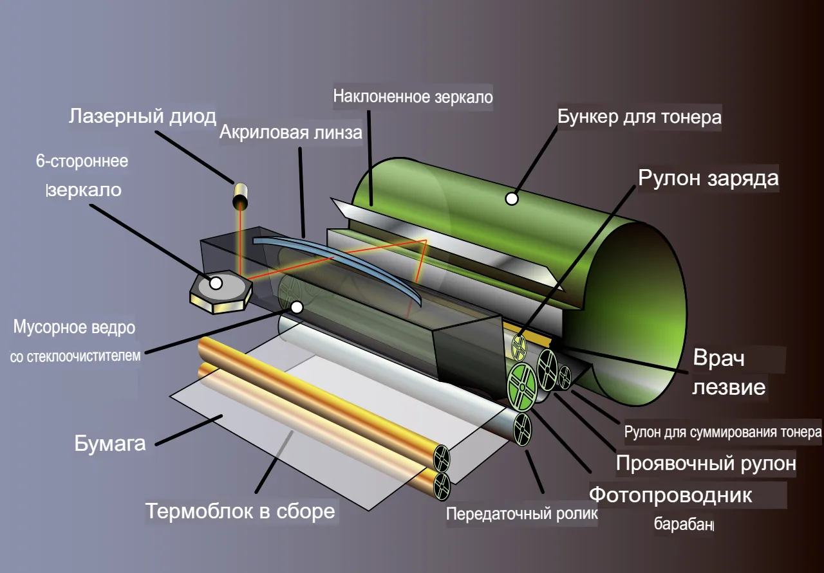
Что такое лазерная печать?
Лазерная печать - это процесс электростатической цифровой печати. При нем создаётся высококачественный текст и графика.

Slide 4

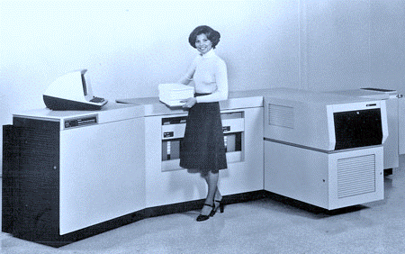

История создания лазерных принтеров
1938 г. – Честер Карлсон изобрёл ксерографию: сухая печать с использованием статического электричества.
1946 г. – первые успехи: сотрудничество с Haloid Company, позже стала Xerox.
1949 г. – первый коммерческий копир Model A (ручное управление).
1959 г. – автоматический копир Xerox 914, печать 7 стр/мин, прообраз лазерных принтеров.
1978 г. – создан первый лазерный принтер: Xerox 9700 (120 стр/мин, $350,000, огромный размер).

Slide 5
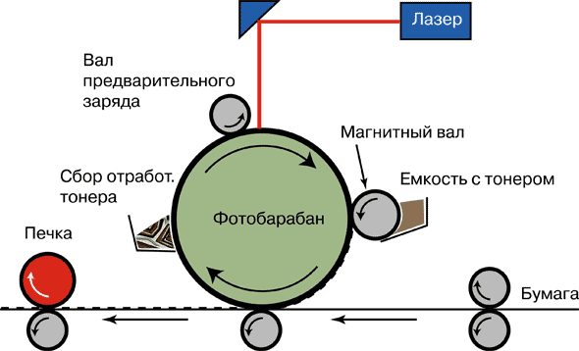
Как устроен лазерный принтер
В основе работы — статическое электричество, которое используется как временный «клей» для тонера.
Главная часть — фоторецептор (барабан) из фотопроводящего материала.
Сначала барабан заряжается положительным зарядом с помощью провода коронирования.
Затем лазер разряжает нужные участки, создавая изображение или текст на барабане.
Положительно заряженный тонер прилипает только к разряженным областям.
Бумага получает отрицательный заряд и притягивает к себе тонер с барабана.
Через термофиксатор (нагретая пара валов) тонер плавится и впекается в бумагу.
После печати барабан очищается и перезаряжается — цикл повторяется.

Slide 6

Как устроен лазерный принтер
В основе работы — статическое электричество, которое используется как временный «клей» для тонера.
Главная часть — фоторецептор (барабан) из фотопроводящего материала.
Сначала барабан заряжается положительным зарядом с помощью провода коронирования.
Затем лазер разряжает нужные участки, создавая изображение или текст на барабане.
Положительно заряженный тонер прилипает только к разряженным областям.
Бумага получает отрицательный заряд и притягивает к себе тонер с барабана.
Через термофиксатор (нагретая пара валов) тонер плавится и впекается в бумагу.
После печати барабан очищается и перезаряжается — цикл повторяется.

Slide 7
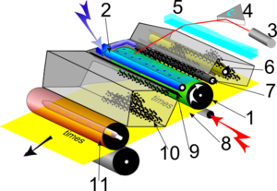
Цветная лазерная печать
1) Фотовал
2) Зарядный валик
3) Лазер
4) Зеркало
5) Распределительная линза
6,7) Магнитный вал
8) Бумага
9) Дозирующее лезвие
10) Корпус
11) Печка

Slide 8
Цветная лазерная печать
1) Фотовал
2) Зарядный валик
3) Лазер
4) Зеркало
5) Распределительная линза
6,7) Магнитный вал
8) Бумага
9) Дозирующее лезвие
10) Корпус
11) Печка

Slide 9
Преимущества лазерных
Высокая скорость печати, высокое качество и разрешение получаемого изображения без использования специальной бумаги;
Высокая долговечность отпечатка, стойкость к выгоранию и влаге, отсутствие растекания тонера по бумаге;
Не требовательны к впитывающим свойствам бумаги, могут печатать на некоторых видах пластика;
Низкая стоимость отпечатка;
Расходуют достаточно недорогой тонер.

Slide 10
Недостатки лазерной печати
При работе лазерного принтера выделяются озон, оксиды азота (NO₂, N₂O), ультрафиолетовое и инфракрасное излучение, а также частицы тонера;
Высокая пиковая потребляемая мощность, требуемая для прогрева узла закрепления тонера, не работает от маломощных источников питания.
Невысокое качество полутоновых изображений и больших закрашенных областей, так как достаточно сложно добиться равномерного распределения тонера;
Требуют равномерной толщины бумаги, высокого качества её бумажной смеси и обрезки краёв. Неровные края быстро пропиливают светочувствительный барабан.

Slide 11
Недостатки лазерной печати
К поломке механизма может привести легкоплавкий пластик, клей и другие вещества, которые могут попасть на барабан или нагревательный элемент
Достаточно сложно организовать построчный и посимвольный вывод, большинство моделей допускают лишь печать всей страницы целиком
Перед началом печати требуют некоторого количества времени на прогрев узла закрепления
Лазерные принтеры дороже струйных в среднем в 1,8 раза.

Slide 12

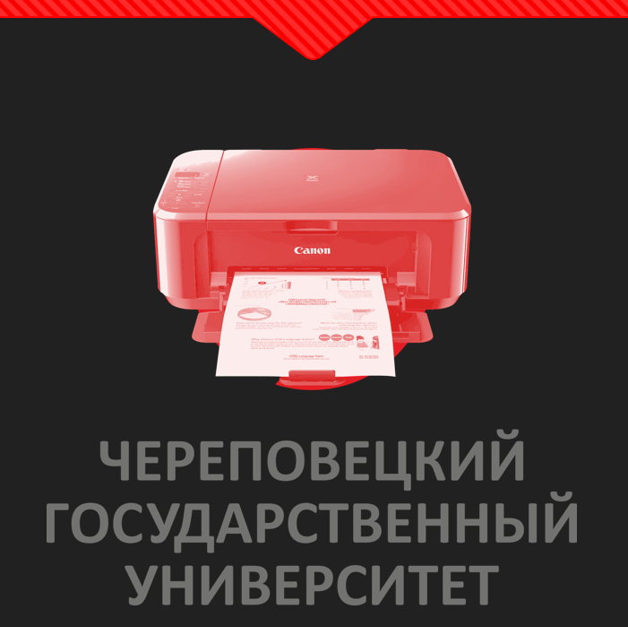
Благодарим за внимание!

